Slide 1
PROVIMENTOS Nº 2 e 3 DO CNJ:
CERTIDÕES UNIFORMIZADAS
FERNANDO ABREU COSTA JÚNIOR

Slide 2
Modelos únicos de certidões, em todo o país, de uso obrigatório após dia 1º da janeiro de 2010:
- Nascimento
- Casamento
- Óbito

Slide 3
Todas as certidões expedidas em RCPN deve consignar um nº de matrícula com 32 caracteres, divididos em:
- Código Nacional da Serventia que serão os seis primeiros números da matrícula;
- Código do Acervo que serão os 7º e 8º números da matrícula;

Slide 4
Código do Tipo de Serviço Prestado que no caso de RCPN é o 55 serão os 9º e 10º números da matrícula;
- Ano do Registro que serão os 11º, 12º, 13º e 14º números da matrícula;
- Tipo do Livro de Registro que será o 15º número da matrícula;

Slide 5
- Número do Livro que serão o 16º, 17º, 18º, 19º, 20º números da matrícula;
- Número da Folha do Registro que serão o 21º, 22º, 23º números da matrícula;
- Número do Termo que serão os 24º,25º,26º,27º,28º,29º,30º números da matrícula,

Slide 6
- Número do dígito verificador que serão os 31º e 32º números da matrícula.

Slide 7
COROLÁRIO
MATRÍCULA | AAAAAABBCCDDDDEFFFFFGGGHHHHHHHII
CÓDIGO NACIONAL DA SERVENTIA | AAAAAA (6 DÍGITOS)
CÓDIGO DO ACERVO | BB (2 DÍGITOS)
CÓDIGO DO SERVIÇO PRESTADO | CC (2 DÍGITOS)
ANO DO REGISTRO | DDDD (4 DÍGITOS)
TIPO DO LIVRO | E (1 DÍGITO)
NÚMERO DO LIVRO | FFFFF (5 DÍGITOS)
NÚMERO DA FOLHA DO REGISTRO | GGG (3 DÍGITOS)
NÚMERO DO TERMO | HHHHHHH (7 DÍGITOS)
NÚMERO DO DÍGITO VERIFICADOR | II (2 DÍGITOS)

Slide 8
CÓDIGO NACIONAL DA SERVENTIA – www.cnj.jus.br/corregedoria/justiça_aberta/ caso não encontre sua serventia procurar a Corregedoria de nosso Estado para solicitar a regularização; e ainda, consoante a nota técnica de 08/01/2010 do CNJ, deve também comunicar tal solicitação A Corregedoria Nacional (por ofício dirigido ao processo 58681)
CÓDIGO DO ACERVO – 01 é para acervo próprio e o 02 é para o acervo incorporado até 31/12/2009;
Incorporação até 31/12/2009 | Código da serventia incorporadora e 02 (AAAAAA+02)
Incorporação após 31/12/2009 | Código da serventia incorporada e 01 (AAAAAA+01)

Slide 9
CÓDIGO DO TIPO DE SERVIÇO PRESTADO – o código de RCPN é o 55;
ANO DO REGISTRO – o ano do registro do qual se extrai a certidão;

Slide 10
TIPO DO LIVRO - número que representa o livro conforme a tabela abaixo:
1 | Livro A (nascimento)
2 | Livro B (casamento)
3 | Livro B Auxiliar (casamento religioso com efeito civil)
4 | Livro C (óbito)
5 | Livro C Auxiliar (natimorto)
6 | Livro D (registro de proclamas)
7 | Livro E (demais atos relativos ao registro civil ou livro E único)
8 | Livro E (desdobrado para registro específico das Emancipações)
9 | Livro E (desdobrado para registro específico das Interdições)

Slide 11
NÚMERO DO LIVRO – haverá cinco dígitos;
NÚMERO DA FOLHA DO REGISTRO – haverá até três dígitos;
NÚMERO DO TERMO – haverá sete dígitos;

Slide 12
NÚMERO DO DÍGITO VERIFICADOR – programa baixado gratuitamente no endereço eletrônico www.cnj.jus.br/corregedoria/ .

Slide 13
OUTRAS OBSERVAÇÕES
Certidões de inteiro teor, de natimorto e do livro E, a partir de 01/01/2010 devem ter o número da matrícula na parte superior da mesma, contudo, não possuem forma padronizada.
Certidões de inteiro teor e do livro E podem utilizar frente e verso da folha, contudo, deve haver colocação da nota vide-verso na parte frontal da certidão.

Slide 14
OUTRAS OBSERVAÇÕES
Os dados necessários nas certidões uniformizadas nacionalmente devem ser preenchidos nas posições explicitadas, não sendo necessário quadros pré-definidos;
Os quadros informatizados pré-definidos das certidões devem ter a capacidade de se adaptarem ao tamanho do texto a ser inserido; contudo, não há que se colocar quadros previamente posicionados para o preenchimento de genitores e progenitores;

Slide 15
OUTRAS OBSERVAÇÕES
Somente na hipótese de existência de norma local neste sentido é que haverá obrigatoriedade de uso de papel de segurança e de detalhes coloridos, gráficos, molduras ou brasão nas certidões.
Outrossim, somente no caso de que exista fornecimento de papel especial a título gracioso para o registrador, poder-se-á exigir o uso do mesmo.

Slide 16
OUTRAS OBSERVAÇÕES
As Serventias que não possuam acesso à microcomputador deverão lançar duas letras x (xx) no lugar do dígito verificador, e, devem também informar à Corregedoria Nacional de Justiça do CNJ sua condição, através dos endereços: www.justica.aberta@cnj.jus.br ou Praça dos Três Poderes, Anexo I do Supremo Tribunal Federal, sala 356, CEP 70.175-900, Brasília,DF.

Slide 17
OUTRAS OBSERVAÇÕES
Serventias sem acesso à INTERNET deverão contatar o Tribunal de Justiça do Paraná para que obtenham por intermédio de disquete ou CD o programa de formação do dígito verificador;
As certidões expedidas até 31/12/2009 que não utilizarem o modelo unificado não precisam ser substituídas e continuarão válidas por prazo indeterminado.

Slide 18
OUTRAS OBSERVAÇÕES
As certidões emitidas após 01/01/2010 não devem conter em sua parte superior os dados da serventia. Portanto, nome do Ofício, do Oficial, do Município e endereço devem ser grafados no canto inferior esquerdo da certidão;
O número e folha do livro, termo e outras informações não podem ser colocadas na parte superior da certidão conforme nota técnica 2.1 do CNJ (08/01/2010), pois determina que os dados preenchidos devem estar nas posições explicitadas nos anexos I, II e III do provimento 03 do CNJ.

Slide 19
OUTRAS OBSERVAÇÕES
Conforme o item 1.1 da nota técnica do CNJ, cada Serventia deve possuir um único cadastro, ainda que preste serviços cumulativos.

Slide 20
OBSERVAÇÃO IMPORTANTE
Lei Federal nº. 7.116/83, que determina: “Art. 3º - A Carteira de Identidade conterá os seguintes elementos:... e) nome, filiação, local e data de nascimento do identificado, bem como, de forma resumida, a comarca, cartório, livro, folha e número do registro de nascimento;”
Portanto, necessária a colocação do dado COMARCA DE ..., no canto inferior esquerdo de que tratam ditos Anexos 01, 02, 03 (Provimento 03 do CNJ), ou seja, juntamente com as informações pertinentes a “Nome do ofício; oficial registrador; município/DF; endereço.

Slide 21
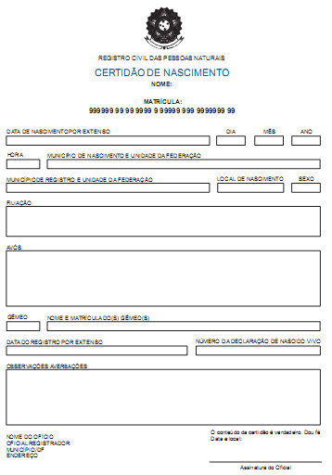

Slide 22
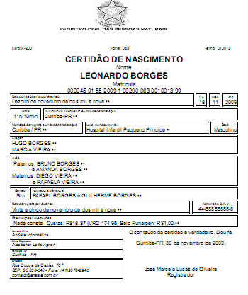

Slide 23
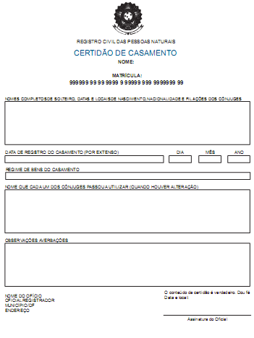

Slide 24
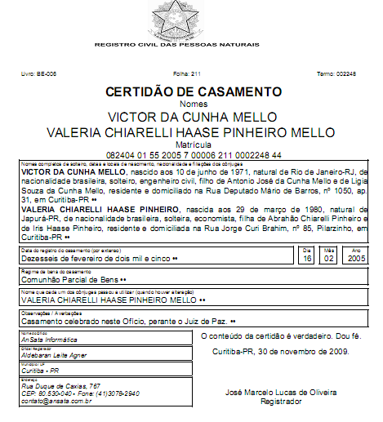

Slide 25
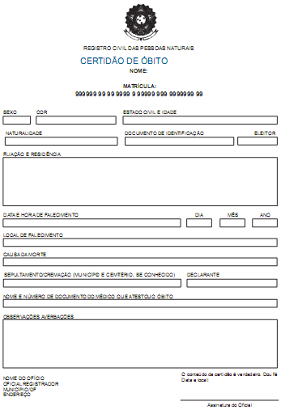

Slide 26
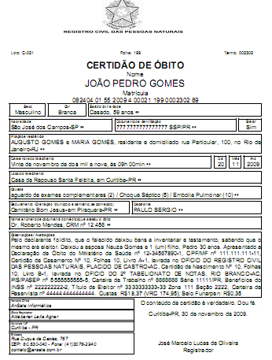

Slide 27
FERNANDO ABREU COSTA JÚNIOR
CONSULTOR JURÍDICO DO IRPEN/PR fernandoabreu@brturbo.com.br
Av. Marechal Floriano Peixoto, n° 96,
5° andar, conj. 53, fone: 3223-9661.

